Slide 1
Modelos de ocupación ¿Sustituyendo a la abundancia?
José Jiménez García-Herrera
IREC-CSIC

Slide 2
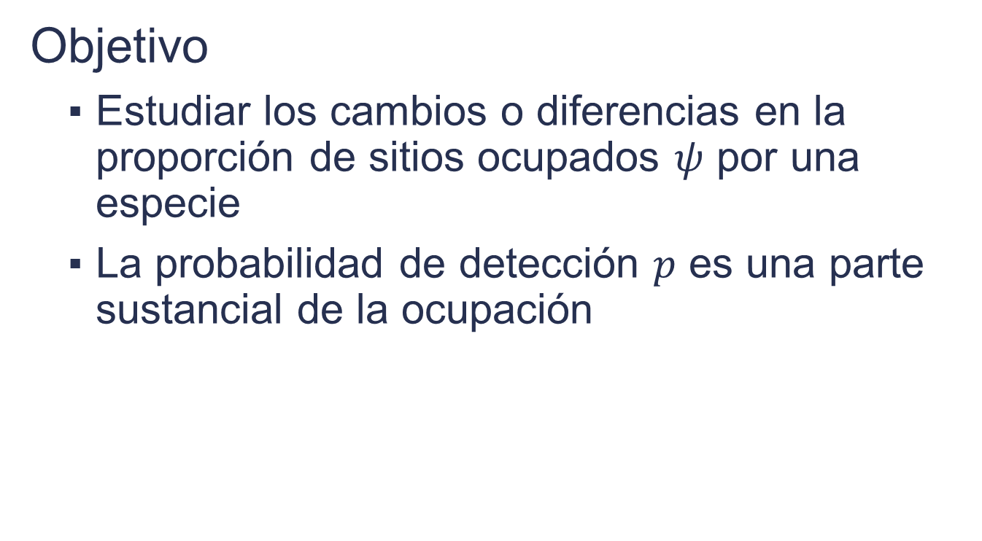
Ocupación
Objetivo
Estudiar los cambios o diferencias en la proporción de sitios ocupados $ψ$ por una especie
La probabilidad de detección $p$ es una parte sustancial de la ocupación

Slide 3
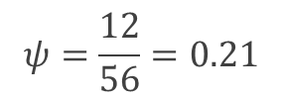
Proceso ecológico
$$ψ=\frac{12}{56}=0.21$$

Slide 4

Proceso ecológico
$$ψ=\frac{12}{56}=0.21$$
Proceso de observación
$$p=0.5$$

Slide 5
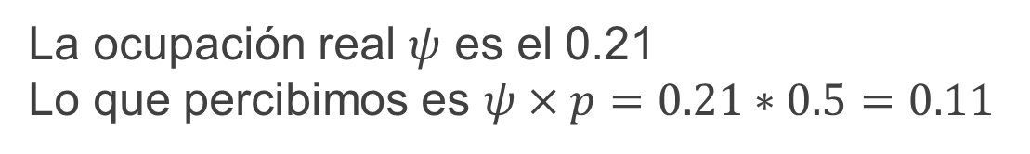
Si no usamos modelos…
La ocupación real $ψ$ es el 0.21
Lo que percibimos es $ψ×p=0.21∗0.5=0.11$
Lo que se percibe no es la realidad, sino la realidad x detección

Slide 6

¿Cómo funciona?
Queremos calcular $ψ$ y $p$
Para ello, nos basamos en los historiales de réplicas
Historial
 | Muestreo1 | Muestreo2 | Real
sitio01 | 1 | 1 | 1
sitio02 | 0 | 1 | 1
sitio03 | 0 | 0 | 0
sitio04 | 0 | 0 | 0
sitio05 | 0 | 0 | 0
sitio06 | 0 | 0 | 0
sitio07 | 0 | 0 | 0
sitio08 | 0 | 0 | 0
sitio09 | 0 | 0 | 0
sitio10 | 0 | 0 | 0
sitio11 | 0 | 0 | 0
sitio12 | 1 | 0 | 1
sitio13 | 0 | 0 | 0
sitio14 | 0 | 0 | 0
sitio15 | 0 | 0 | 0
sitio16 | 0 | 0 | 0
sitio17 | 0 | 0 | 0
sitio18 | 0 | 0 | 0
sitio19 | 0 | 0 | 0
sitio20 | 1 | 1 | 1
1
2
3
4
5
6
7
8
1
2
3
4
5
6
7
8
9
10
11
12
13
14
15
16
9
10
11
12
13
14
15
16
17
18
19
20
21
22
23
24
17
18
19
20
21
22
23
24
25
26
27
28
29
30
31
32
25
26
27
28
29
30
31
32
33
34
35
36
37
38
29
40
33
34
35
36
37
38
29
40
41
42
43
44
45
46
47
48
41
42
43
44
45
46
47
48
49
50
51
52
53
54
55
56
49
50
51
52
53
54
55
56
Muestreo 1
Muestreo 2

Slide 7
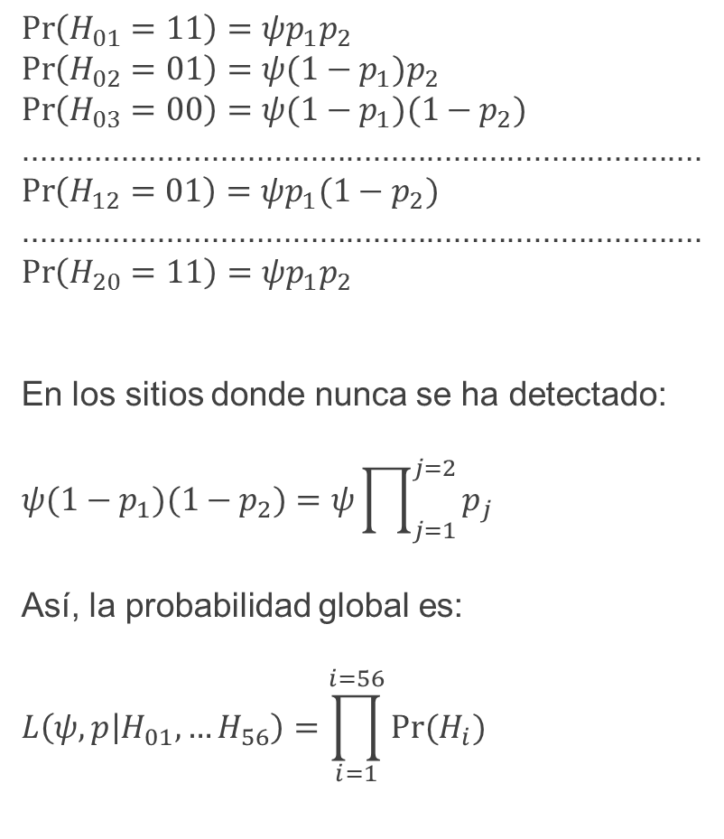
$$\operatorname{Pr}\left(H_{01}=11\right)=ψp_{1}p_{2}$$
$$\operatorname{Pr}\left(H_{02}=01\right)=ψ{(1−p}_{1})p_{2}$$
$$\operatorname{Pr}\left(H_{03}=00\right)=ψ{(1−p}_{1}){(1−p}_{2})$$
………………………………………………………………….
$$\operatorname{Pr}\left(H_{12}=01\right)=ψp_{1}(1−p_{2})$$
………………………………………………………………….
$$\operatorname{Pr}\left(H_{20}=11\right)=ψp_{1}p_{2}$$
En los sitios donde nunca se ha detectado:
$$ψ{(1−p}_{1}){(1−p}_{2})=ψ\prod_{j=1}^{j=2}{p_{j}}$$
Así, la probabilidad global es:
$$L\left(ψ, p | H_{01},…H_{56}\right)=\prod_{i=1}^{i=56}{Pr⁡(H_{i})}$$
Historiales
 | Muestreo1 | Muestreo2 | Real
sitio01 | 1 | 1 | 1
sitio02 | 0 | 1 | 1
sitio03 | 0 | 0 | 0
sitio04 | 0 | 0 | 0
sitio05 | 0 | 0 | 0
sitio06 | 0 | 0 | 0
sitio07 | 0 | 0 | 0
sitio08 | 0 | 0 | 0
sitio09 | 0 | 0 | 0
sitio10 | 0 | 0 | 0
sitio11 | 0 | 0 | 0
sitio12 | 1 | 0 | 1
sitio13 | 0 | 0 | 0
sitio14 | 0 | 0 | 0
sitio15 | 0 | 0 | 0
sitio16 | 0 | 0 | 0
sitio17 | 0 | 0 | 0
sitio18 | 0 | 0 | 0
sitio19 | 0 | 0 | 0
sitio20 | 1 | 1 | 1

Slide 8
Asunciones
Sitios cerrados geográfica y demográficamente entre réplicas
Sitios independientes
No hay heterogeneidad en la ocupación no explicada en el modelo
No hay heterogeneidad en la probabilidad no explicada en el modelo

Slide 9
La independencia entre muestreos sólo se puede garantizar con distancias mayores a un radio equivalente al del área de campeo

Slide 10
Un número de muestras suficiente, nos permitiría obtener –a priori- una buena medida de la ocupación

Slide 11
Pero… ¿Qué pasa si somos capaces de hacer un muestreo en una superficie ligeramente menor al área de campeo y sin correlación espacial?

Slide 12
Unmarked vs Bayes
Con unmarked resulta sencillo y rápido hacer un análisis de ocupación
Los análisis bayesianos tienen otras ventajas, como poder suministrar información previa, combinar información de otras procedencias,…
Como consejo, es buena práctica trabajar con ambos métodos

Slide 13
Bibliografía
Royle, J. A., & Dorazio, R. M. (2008). Hierarchical Modeling and Inference in Ecology. The Analysis of Data from Populations Metapopulations and Communities. Academic Press. https://doi.org/10.1016/B978-0-12-374097-7.00007-7
Kéry, M. (2010). Introduction to Winbugs for Ecologists: Bayesian Approach to Regression, Anova, Mixed Models and Related Analyses. (Academic Press, Ed.), American Statistician. Academic Press. https://doi.org/10.1016/B978-0-12-378605-0.00054-5
Kéry, M., & Schaub, M. (2012). Bayesian population analysis using WinBUGS. A hierarchical perspective. Bayesian Population Analysis using WinBUGS. Academic Press / Elsevier. https://doi.org/10.1016/B978-0-12-387020-9.00014-6
Kéry, M., & Royle, J. A. (2016). Applied hierarchical modeling in ecology : Analysis of distribution, abundance and species richness in R and BUGS. https://doi.org/10.1016/B978-0-12-801378-6.00003-5
Recomiendo también la documentación de unmarked

